Slide 1
Презентация
Звениговская санаторная школа-интернат
Дмитриева Татьяна Ивановна.

Slide 2
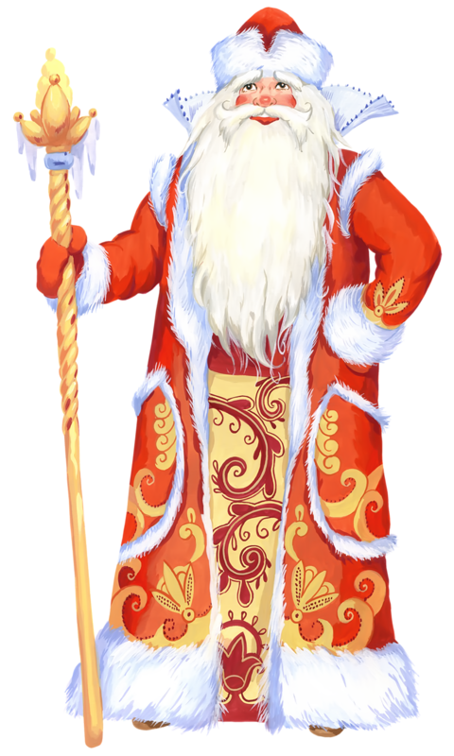
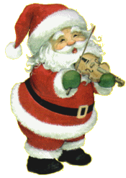
Новый год.

Slide 3
Новый Год - самый загадочный праздник,
открывающий нам мир добрых
сказок и волшебства.
Доверчивые малыши, деловитые
подростки, серьезные взрослые и
милые бабульки - все считают минуты до
наступления праздника.

Slide 4
•А Вам интересно узнать, когда и как отмечается рождение года: какие обычаи, связанные со встречей Нового года, существуют у разных народов, в разных странах мира? Как и когда именно ёлка стала главным новогодним украшением? Тогда отправимся вместе искать Новый год…

Slide 5
США, Канада, Англия, страны западной Европы.
В этих странах Деда Мороза называют Санта-Клаусом. Он одет в красную курточку, отороченную белым мехом и в красные шаровары. На голове — красный колпак.
Санта-Клаус путешествует по воздуху на оленях и входит в дом через трубу. Дети оставляют ему под ёлкой молоко и печенье.
Санта-Клаус, то есть Рождественский дед, дарит подарки детям на Рождество Христово.

Slide 6
Италия.
В Италии Новый год начинается шестого января. Все итальянские ребятишки с нетерпением ждут добрую Фею Бефану. Она прилетает ночью на волшебной метле, открывает двери маленьким золотым ключиком и, войдя в комнату, где спят дети, наполняет подарками детские чулки, специально подвешенные к камину.
Баббо Натале - итальянский Дед Мороз. В Италии считается, что Новый год надо начинать, освободившись от всего старого. Поэтому в Новогоднюю ночь принято выбрасывать из окон старые вещи.

Slide 7
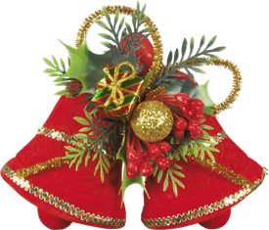
Германия.
В Германии Вайнахтсманн - Рождественский дед - появляется на ослике. Перед сном дети ставят на стол тарелку для подарков, а в башмаки кладут сено - угощение для его ослика. В Германии считается счастливой приметой встретить в новогоднюю ночь трубочиста и выпачкаться о сажу. А перед самой полуночью принято залезать на стулья и столы и "впрыгивать" в Новый год, радостно крича.

Slide 8
Франция.
Во Франции два Деда Мороза. Одного зовут Пэр-Ноэль, что означает Отец Рождество. Он добрый и приносит детям в корзине подарки. Этот бородатый старик носит меховую шапку и теплый дорожный плащ. В его корзине спрятаны розги для непослушных и ленивых детей. По традиции Пер Ноэль, приехав к дому на осле в деревянных башмаках и с корзиной подарков, проникает через дымоход в дом, раскладывая подарки в обувь, оставленную перед камином.
Антиподом Пера Ноэля является Пер Фуетар — дед с розгами, который наказывает ребенка, который плохо вёл себя в прошедшем году.
Традиционно за новогодним столом французы выбирают «Бобового короля», которым становится тот, кому достался запеченный в новогоднем пироге боб. Бобовый король всю новогоднюю ночь отдает приказы, которым все должны подчиняться.

Slide 9
Испания.
5 декабря из Испании на корабле прибывает Бельгийский Дед Мороз - Св. Николай. Он едет на коне, облаченный в митру и белую епископскую мантию. Его сопровождает слуга - мавр, который несет мешок с подарками и розги для шалунов.

Slide 10
Финляндия.
В Финляндии новогоднего деда зовут Йоулупукки. Он носит высокую конусообразную шапку, длинные волосы и красную одежду. Его окружают гномы в островерхих шапочках и накидках, отороченных белым мехом. Йоулупукки в переводе с финского означает «рождественский козёл», «рождественский дед», «лесной человек».
У Йоулупукки есть жена — Муори («старая хозяйка») — олицетворение зимы. В помощниках у Йоулупукки служат гномы, которые в течение года сидят в «Пещерах Эха» и слушают, как себя ведут дети во всем мире, а перед Рождеством разбирают рождественскую почту, помогают готовить и упаковывать подарки.

Slide 11
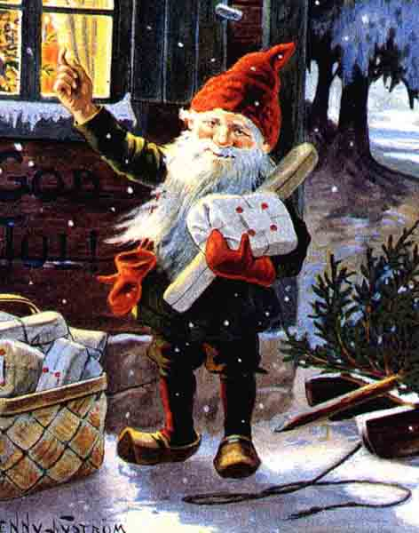
Швеция.
В Швеции два Деда Мороза:сутулый дед с шишковатым носом – Юлтомтен и карлик Юлниссаар. И тот и другой под Новый год ходят по домам и оставляют подарки на подоконниках.
В Швеции перед Новым годом дети выбирают королеву света Люцию. Её наряжают в белое платье, на голову надевают корону с зажженными свечами. Люция приносит подарки детям и лакомства домашним животным: кошке — сливки, собаке — сахарную косточку, ослику — морковь.

Slide 12
Норвегия.
Норвежский Дед Мороз - это рождественский гном. Норвежский рождественский гном живет вместе с домашними животными на дворе. Чтобы задобрить гнома ему готовят рождественскую кашу . Сытый и довольный гном приносит подарки детям, он носит красную шапочку и длинную белую бороду. Подарки детям можно положить под ёлку, а можно, как делают многие норвежские отцы, явиться в костюме гнома с большим мешком подарков за плечами.

Slide 13
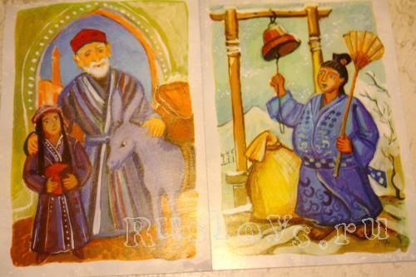
Япония.
Японского Деда Мороза зовут Сегацу-сан - Господин Новый год.
Сегацу-сан в одет в небесно-голубое кимоно. Ему приходится ходить по домам целую неделю, которую японцы называют "золотой". Любимое новогоднее развлечение девочек - игра в волан, а мальчишки в дни праздника запускают традиционного воздушного змея. Самый популярный новогодний аксессуар - грабли. Каждый японец считает, что иметь их необходимо, чтобы на Новый год было чем загребать счастье. Для японского Деда Мороза перед домами строят небольшие воротца из бамбуковых палочек с сосновыми ветками. Дети наряжаются в новую одежду, чтобы в наступающем году быть здоровыми и удачливыми.

Slide 14
Узбекистан.
В Узбекистане его зовут Корбобо (дословно "Снежный Дед"). Он одет в полосатый халат и красную тюбетейку. В кишлаки Корбобо въезжает на ослике, навьюченном мешками с новогодними подарками. Гостя встречает Коргыз (Снегурочка).

Slide 15
Россия.
Только у российского Деда Мороза есть семья.
Жена - Зима и внучка – Снегурочка.

Slide 16
История Деда Мороза.
Если говорить о происхождении нашего родного Деда Мороза, то его прямым предком значится восточнославянский дух холода Трескун (Студенец, Мороз). С тех пор, как в России начали отмечать Новый Год, в домах стал появляться старый дед, с бородой, в валенках. В одной руке он нес мешок с подарками, а в другой – палку. Тогда Дед Мороз не был веселым старичком, который распевал песенки. Подарки он, конечно же, дарил, но только самым умным и послушным, а остальным хорошенько доставалось палкой. Но годы шли, и Дед Мороз старел и добрел: перестал раздавать тумаки, а стал просто запугивать плохих детей страшными сказками. Но в наше время Дед Мороз уже никого не наказывает и не пугает, а только раздает подарки и веселит всех у новогодней елки. Палка превратилась в волшебный посох, который не только отогревает все живое в лютые морозы, но и помогает Дедушке Морозу играть с детишками в разные забавные игры. Со временем у Дедушки появилась внучка – Снегурочка, которая стала помогать разносить подарки и рассказывать сказки.

Slide 17
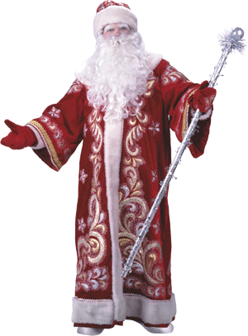
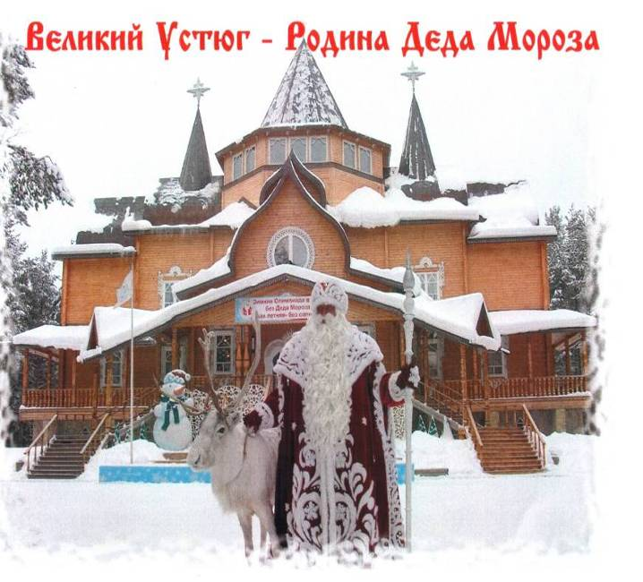
Родина Деда Мороза.
В 1998 российской родиной Деда Мороза был назван Великий Устюг - древнейший город Вологодской области.
Живет Дед Мороз в своей собственной резиденции. Он со своей свитой, внучкой Снегурочкой и сказочными героями всегда рад гостям. Встречает он их в Тронном зале, где стоит сказочный трон, на котором можно посидеть и загадать желание.

Slide 18
Новогодняя елка.
В России новогодняя ёлка была введена Петром 1.
Он повелел 1 января 1700 года украсить все дома еловыми (или можжевеловыми) ветвями. К середине XIX века зимняя красавица стала привычной для горожан, хотя в деревнях такого «древнего народного обычая» ещё не знали.
Но ёлка эта ещё не была новогодней —она называлась рождественской и
украшалась игрушками, лакомствами, предназначенными в подарок гостям, и свечами, а макушку её увенчивала восьмиконечная рождественская звезда — серебряная или золотая.

Slide 19
Счастливого нового года!

Slide 20
Спасибо за внимание!
Спасибо за внимание!

